Slide 1
第一章 运动的描述
匀变速直线运动的研究
第二讲 匀变速直线运动的规律
深圳实验学校高中部2017届

Slide 2
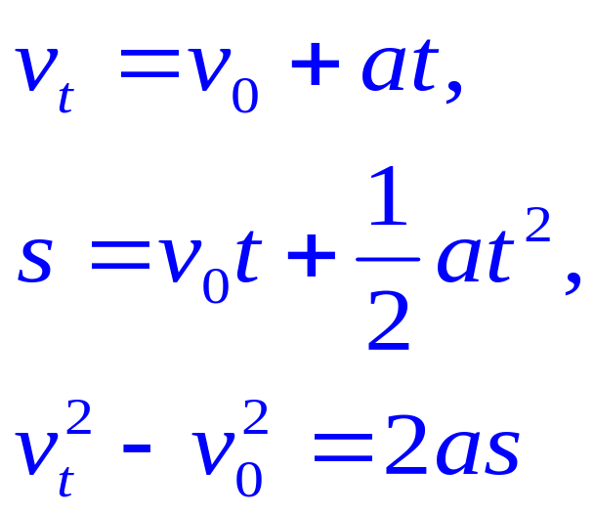
一、位移和速度的关系
对匀变速直线运动有a不变，
匀变速直线运动还有其他一些特殊的规律.

Slide 3
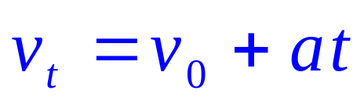
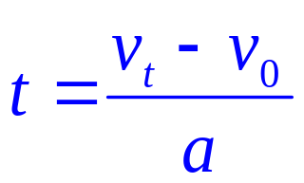
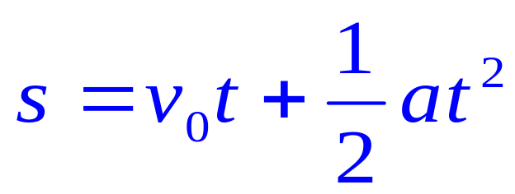
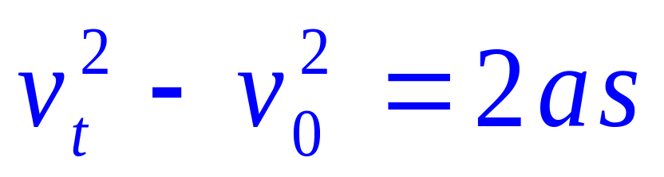
一、位移和速度的关系
1．推导：由速度公式
得：
代入位移公式
整理后得位移和速度的关系式：

Slide 4

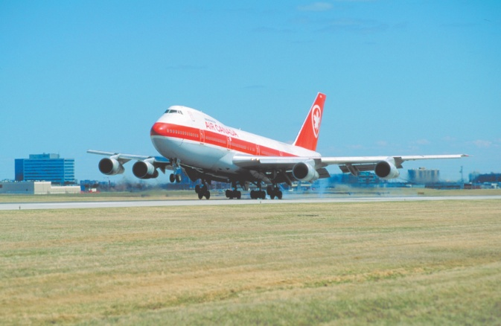
2． 中的四个量均为矢量，应用时要规定正方向．
【例1】飞机着陆后做匀减速运动，已知初速度是60m/s，加速度大小为6m/s，问飞机着陆后12s内位移是多大？

Slide 5
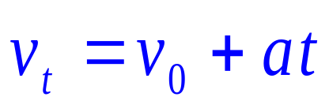



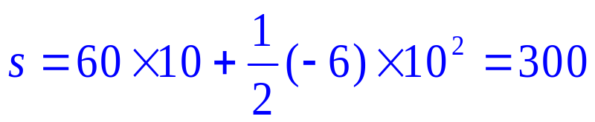
解析：
飞机着陆后做匀减速运动，速度减为零时就停下来，根据速度公式先求出飞机做匀减速运动的时间．
得：
根据位移公式：
得：
注意：此题易犯错误是将t=12s直接代入位移公式得 s=288m

Slide 6
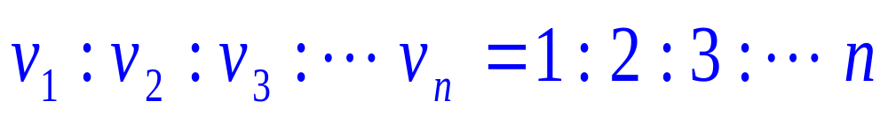
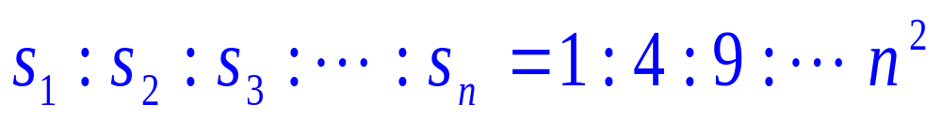
二、匀变速直线运动的一些特殊规律
(一)、初速度为0的匀变速直线运动的特殊规律
1．初速度为零的匀加速直线运动的物体在1T、2T、3T…nT末的速度与时间成正比，即:
2．初速度为零的匀加速运动，物体在1T、2T、3T…nT内位移之比为时间的平方比，即

Slide 7
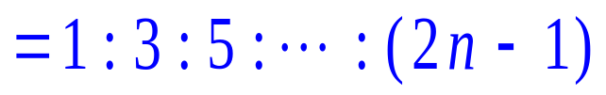
(一)、初速度为0的匀变速直线运动的特殊规律
3．初速度为零的匀加速直线运动的物体在连续相同时间内位移之比为奇数比，即:
s_{Ⅰ}：s_{Ⅱ}：s_{Ⅲ}：……
4．速度为零的匀加速直线运动的物体经历连续相同的位移所需时间之比，即 ：

Slide 8
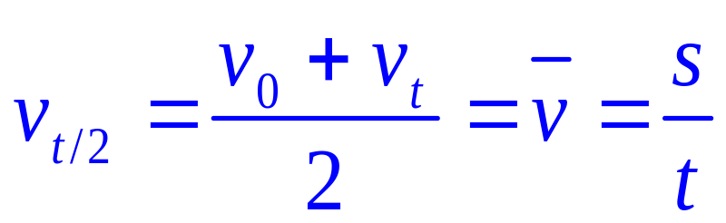
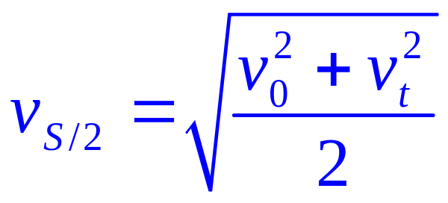
(二)、初速度无要求的匀变速直线运动的特殊规律
5．做匀变速直线运动的物体，在某段时间中点时刻的瞬时速度等于物体在这段时间的平均速度，即：
6．匀变速直线运动的物体，在某段位移中点位置的瞬时速度等于这段位移始末瞬时速度的方均根速度，即：

Slide 9
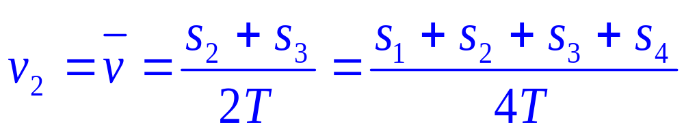

(二)、初速度无要求的匀变速直线运动的特殊规律
（纸带问题）
7．做匀变速直线运动的物体，在某段时间中点时刻的瞬时速度等于物体在这段时间的平均速度，即：

Slide 10
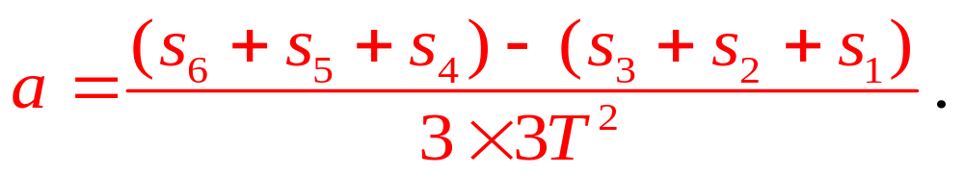
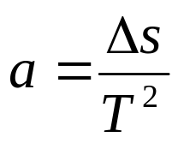

8．匀变速直线运动的物体相邻相等时间内的位移差
s_{m}-s_{n}=(m-n)aT ²

Slide 11
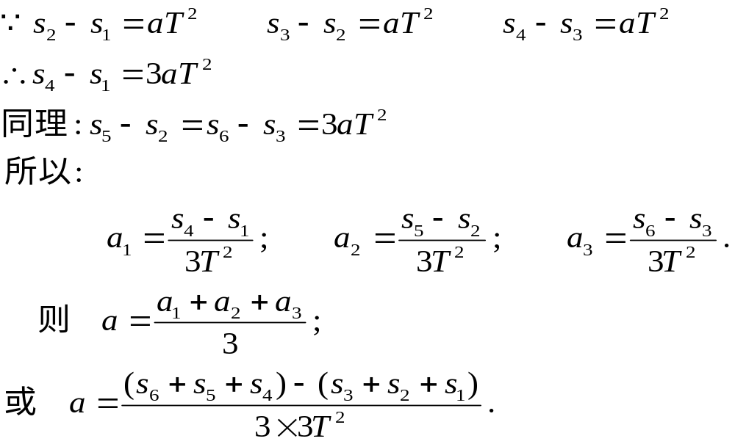

Slide 12
灵活应用公式和推论，处理好整体和局部的关系：
【例2】物体做初速度为零的匀加速直线运动，第3秒内的位移为10m，求物体的加速度a=?
S_{I}
S_{II}
V₂
S_{III}
S₂
S₃

Slide 13
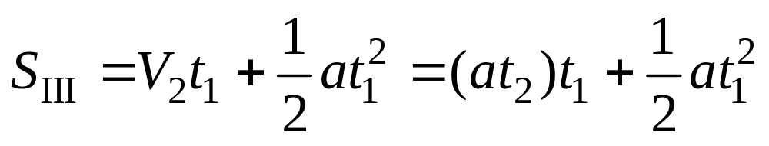
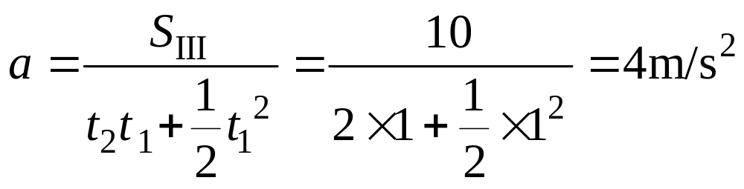
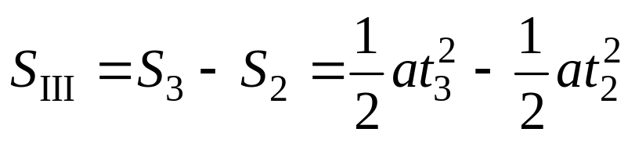
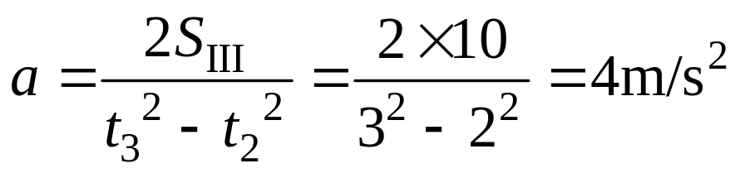
解法一：
已知条件给的是位移和时间考虑用位移--时间公式：
a=4m/s²
解法二：
a=4m/s²

Slide 14
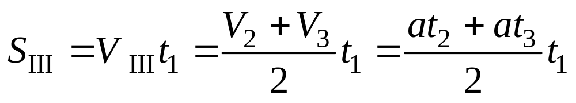
解法三：平均速度
所以 a=4m/s²

Slide 15
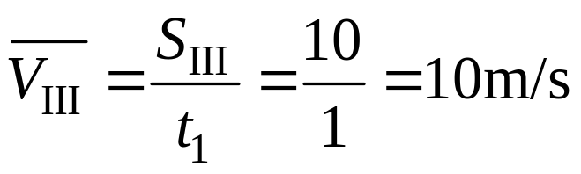
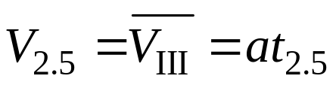
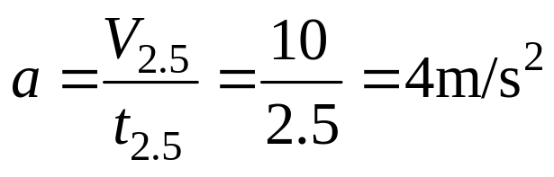
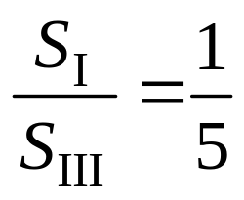
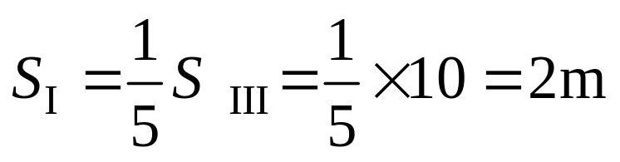
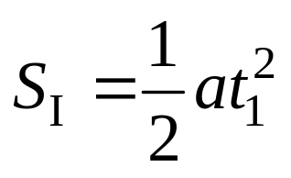
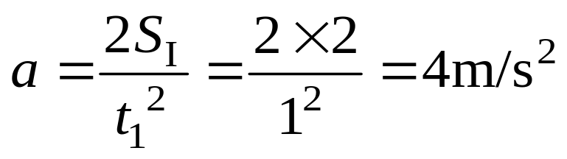
解法四：平均速度
解法五：
答案:B

Slide 16
【例3】一个物体做匀加速直线运动，第1s内的位移是6m，第2s末的速度为7m/s，求：
（1）该物体第7s内的位移．
（2）该物体头4s内的位移．
解析：应理解如下两点：
第一，题意只说物体做匀加速直线运动，应理解为初速度不为零．
第二，第7s内的位移应是指6s末到第7s末的1s钟时间．

Slide 17
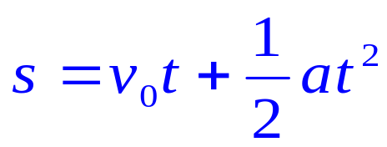
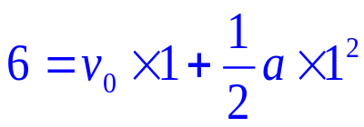
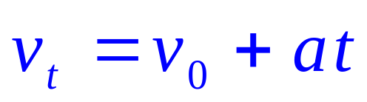
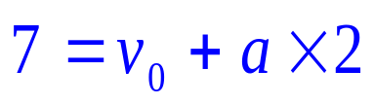
设物体初速度为v₀，加速度为a，第7s内的位移为s₇，头4s内的位移为s₄
（1）由位移公式
得：
根据速度公式：
得：

Slide 18
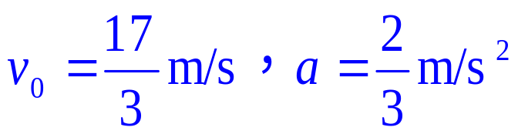
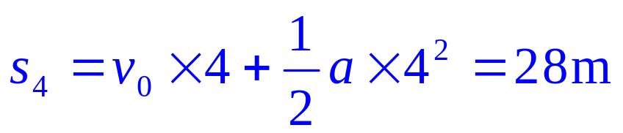
由以上两式得：
由位移公式得 :
再由位移公式得 :

Slide 19
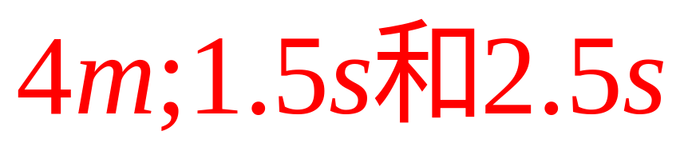
【例4】如图所示，物体以4m/s的速度冲上光滑的斜面,途经Ａ、Ｂ两点，已知在Ａ点的速度是Ｂ点的2倍，由Ｂ点再经过0.5s,物体滑到斜面的顶点C，速度为零。AB间的距离为0.75m，则斜面的长度是多少？物体由D到B的时间是多少？
C
B
A
D

Slide 20
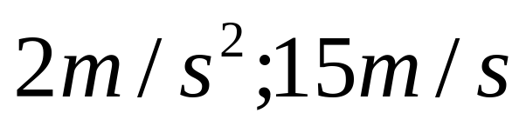
【例5】一物体做匀加速直线运动，在连续的4s内，前后2s内的平均速度之差是4m/s，则它的加速度是多少？如果在第5s和第6s内的平均速度之和为50m/s，则它的初速度是多少？

Slide 21
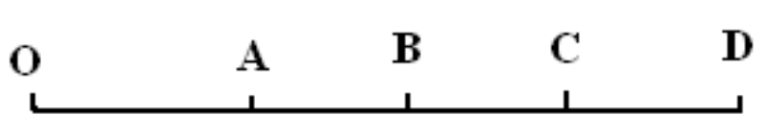
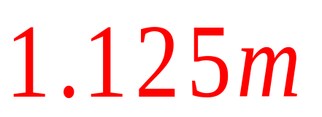
※【例6】物体自O点由静止开始作匀加速直线运动，A、B、C、D为某运动轨道上的四点，测得AB=2米，BC=3米，CD=4米，且物体通过AB、BC、CD所用的时间相等，则OA之间的距离为_______米。(如图所示)

Slide 22
【例7】某人用手表估测火车的加速度，先观测3 min，发现火车前进540 m，隔3 min后，又观测1 min，发现火车前进360 m，若火车在这7 min内做匀加速直线运动，则火车的加速度为( )
A．0.03 m/s² B．0.01 m/s²
C．0.5 m/s² D．0.6 m/s²

Slide 23
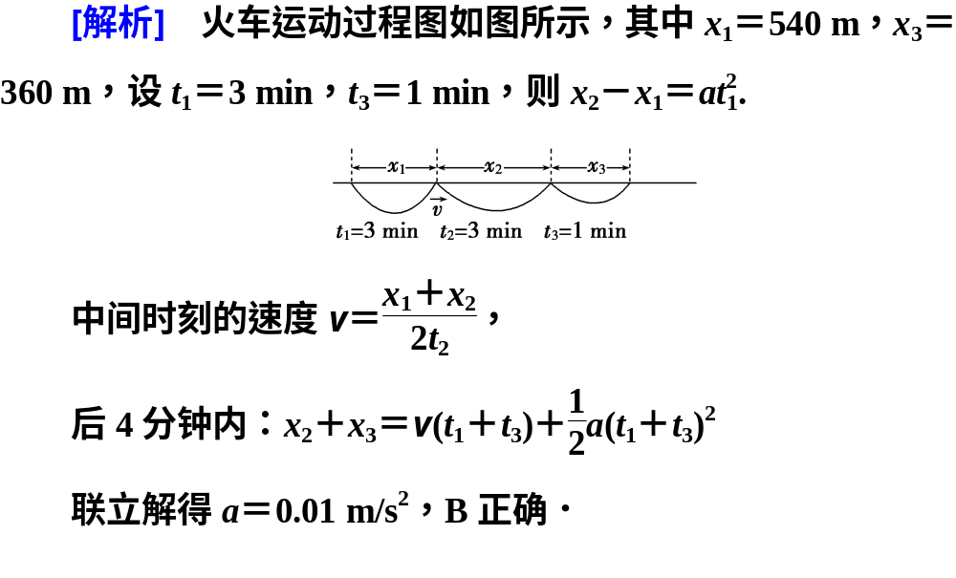

Slide 24
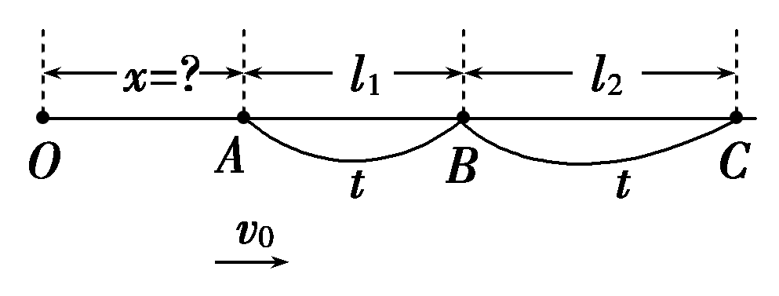
【例8】已知O、A、B、C为同一直线上的四点，AB间的距离为l₁，BC间的距离为l₂，一物体自O点由静止出发，沿此直线做匀加速直线运动，依次经过A、B、C三点，已知物体通过AB段与BC段所用的时间相等，求O与A的距离．

Slide 25
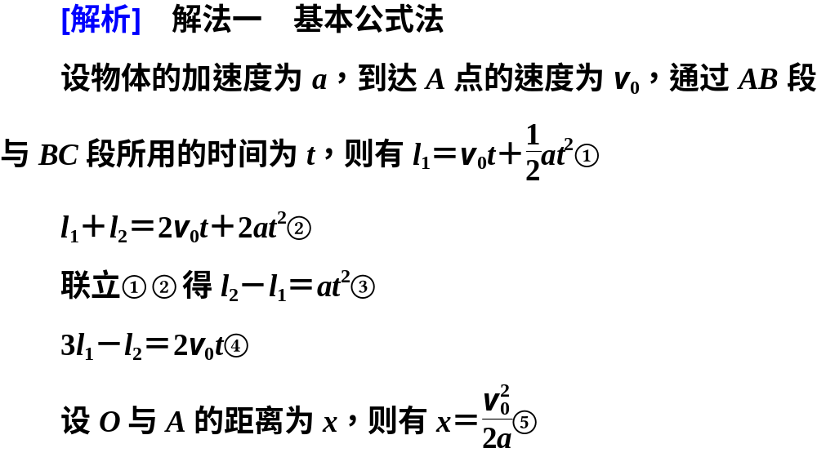


Slide 26
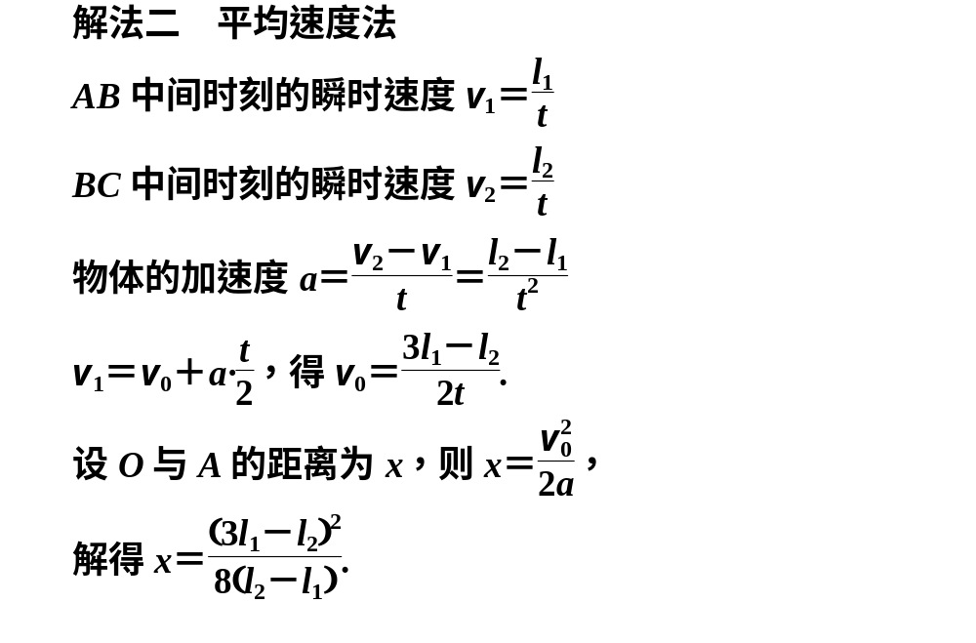

Slide 27
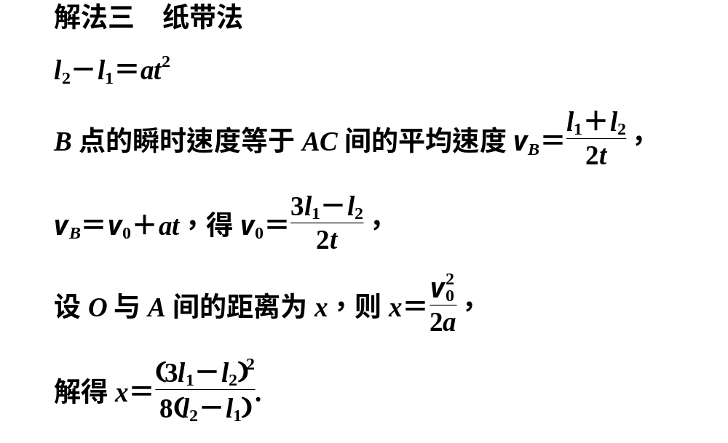
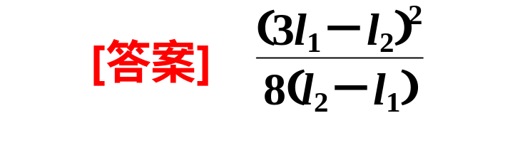

Slide 28
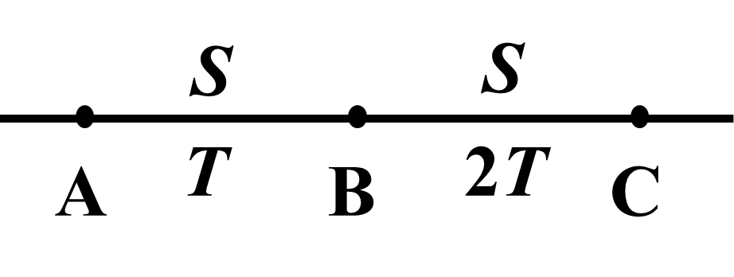
【例9】如图所示，一辆汽车关闭发动机后作匀变速直线运动，测得该车依次通过长度均为S的路程所用时间为T和2T，则该车在经过第一段位移末点B时速度多大？
【答案】 5S/6T

Slide 29
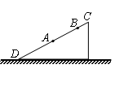
【例10】图示，物体以4m/s的速度冲上光滑的斜面,途经A、B两点，已知在A点的速度是B点的2倍，由B点再经过0.5s,物体滑到斜面的顶点C，速度为零。AB间的距离为0.75m，则斜面的长度是多少？物体由D到B的时间是多少？
【答案】 4m， 1.5s或2.5s

Slide 30
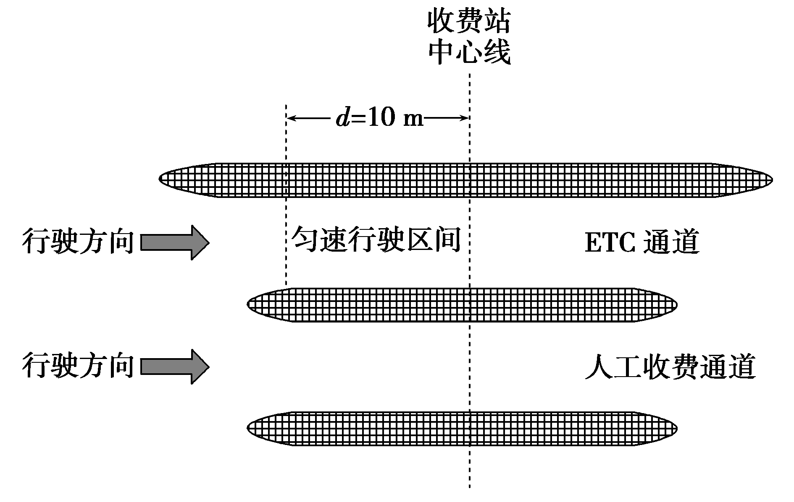
【例11】2014年12月26日，我国东部14省市ETC联网正式启动运行，ETC是电子不停车收费系统的简称．汽车分别通过ETC通道和人工收费通道的流程如图所示．假设汽车以v₁＝15 m/s朝收费站正常沿直线行驶，如果过ETC通道，需要在收费站中心线前10 m处正好匀减速至v₂＝5 m/s，匀速通过中心线后，再匀加速至v₁正常行驶；如果过人工收费通道，需要恰好在中心线处匀减速至零，经过20 s缴费成功后，再启动汽车匀加速至v₁正常行驶．设汽车加速和减速过程中的加速度大小均为1 m/s²．求：
(1)汽车过ETC通道时，从
开始减速到恢复正常行驶
过程中的位移大小？
(2)汽车通过ETC通道比通
过人工收费通道节约的时
间是多少？

Slide 31
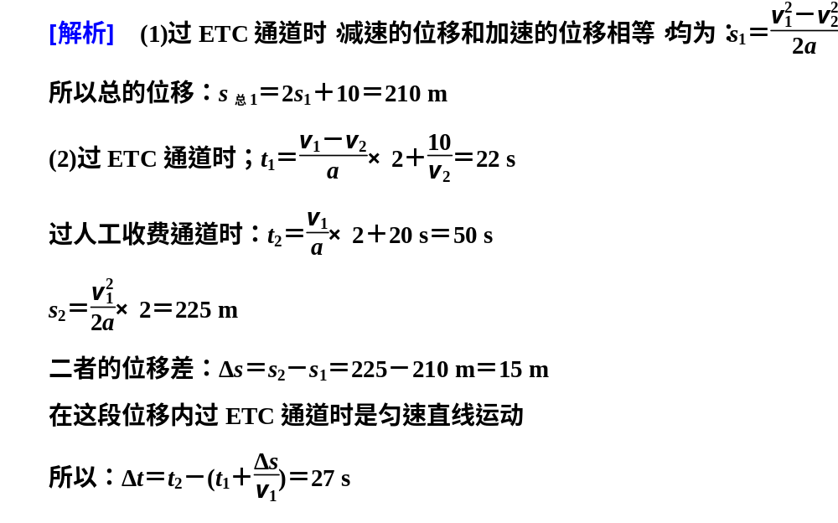

Slide 32
小结：
对匀变速直线运动有a不变，
匀变速直线运动还有其他一些特殊的规律.

